Slide 1
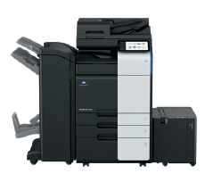
KONICA MINOLTA
PRISE EN MAIN DE VOTRE NOUVEAU
MFP

Slide 2
SOMMAIRE
MODE COPIEUR
- Description du tableau de bord
- Fonction zoom
Deux en un
Réussir son recto verso
- Mode livret
- Dupliquer une image
description du tableau de bord | P9
- Renommer votre fichier scan | P10
- Comment générer plusieurs fichiers ou pièces jointes ? | P11
- Comment scanner un document de plusieurs centaines de pages ou de plusieurs pages ne pouvant pas passer par le chargeur ? | P12
Scanner et copier en même temps un document | P13
Suppression des pages vierges | P14
P3
P4
P5
P6
P7
P8
TL

Slide 3
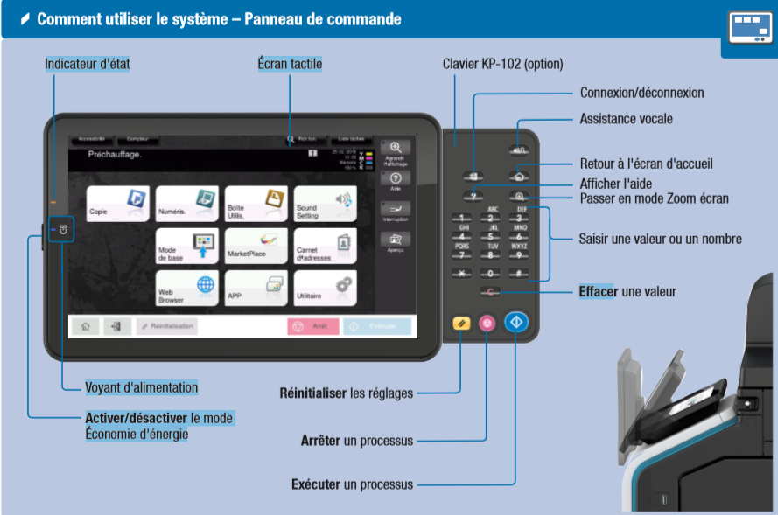
MODE COPIEUR

Slide 4
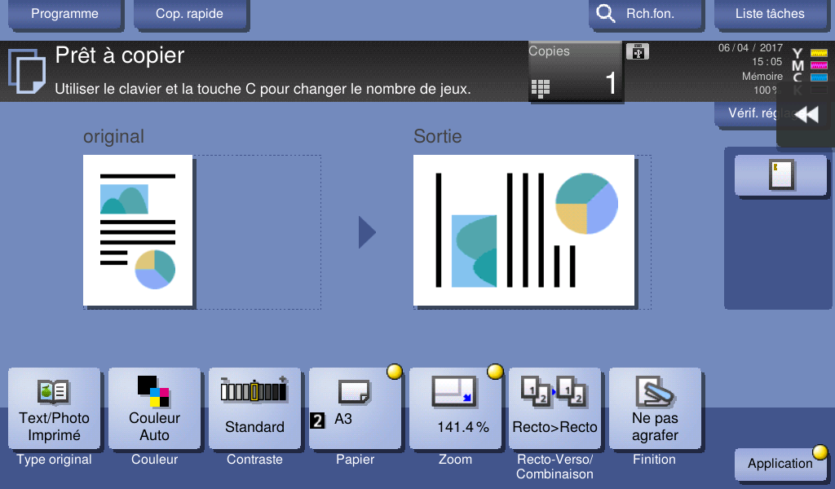
LE ZOOM
PLACEZ VOS
ORIGINAUX DANS LE CHARGEUR DE
DOCUMENTS
CHOISISSEZ LE MAGASIN PAPIER
L AGRANDISSEMENT OU LA RÉDUCTION SE FERA AUTOMATIQUEMENT

Slide 5
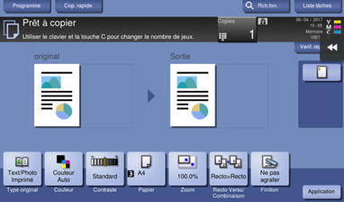
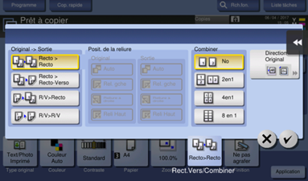
DEUX EN UN
DANS LE MENU RECTO VERSO MODE COMBINAISON 2 en 1
SI VOUS VOULEZ DEUX FOIS LE MÊME A4 PLACEZ LE SUR LA VITRE ET ENREGISTREZ 2 FOIS LE DOCUMENT
2
1

Slide 6
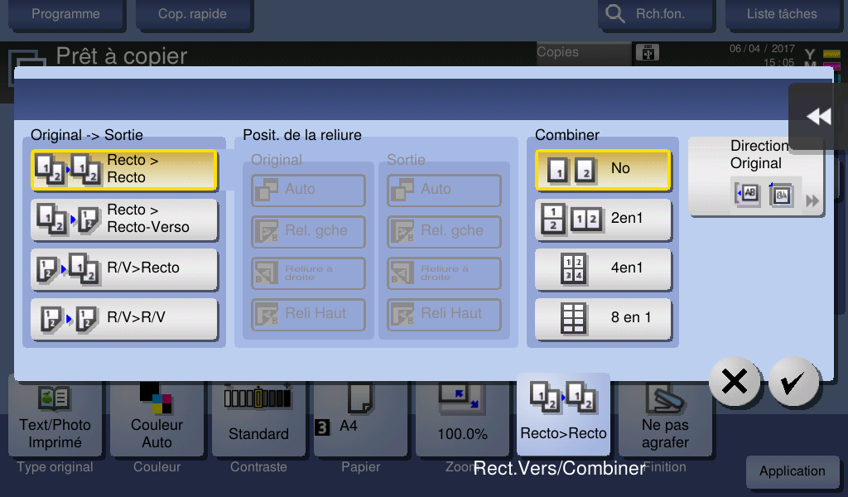
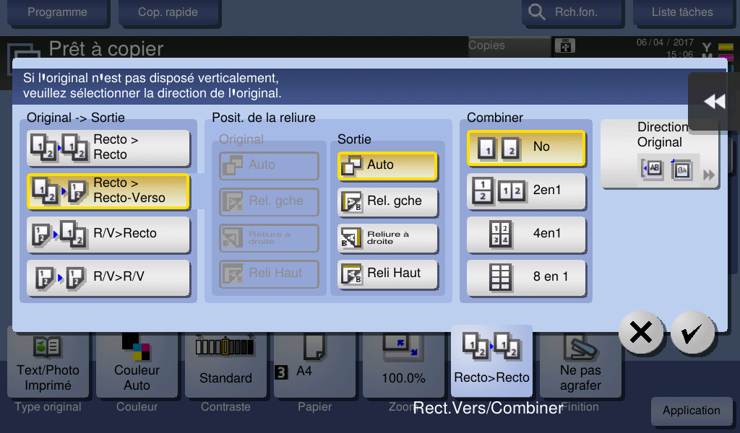
RÉUSSIR SON RECTO VERSO
1
PLACEZ VOS DOCUMENTS DANS LE CHARGEUR ET SÉLECTIONNEZ RECTO VERSO
2
CHOISISSEZ UNE DES QUATRES COMBINAISONS POSSIBLES
3
PAR EXEMPLE : RECTO \ RECTO VERSO
4
CHOISISEZ OÙ VOUS VOULEZ LA RELIURE C’EST CE QUI CONDITIONNE COMMENT LE DOCUMENT VA ÊTRE MANIPULÉ
5
INDIQUEZ LUI DANS QUEL SENS VOUS LUI
AVEZ PRÉSENTÉ LE DOCUMENT
3
5
2
4
1

Slide 7
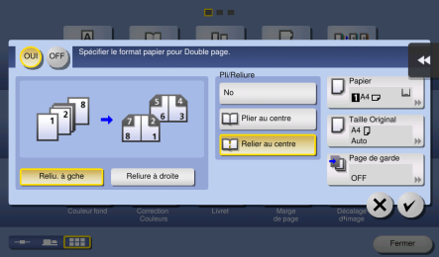
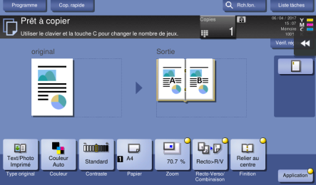
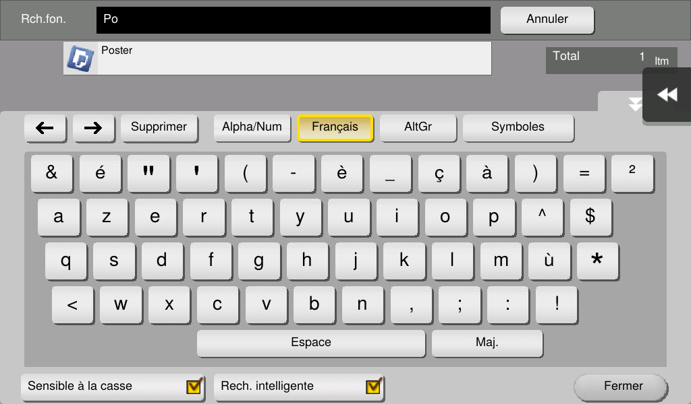
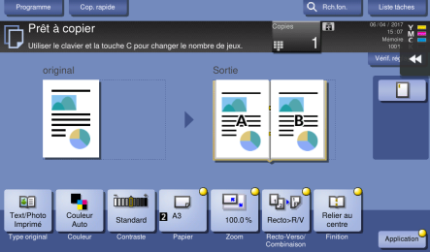
mode livret
MODE COPIEUR
CLIQUEZ SUR
RECHERCHE
FONCTION
TAPEZ LE NOM
DE LA FONCTION
EN COMMENÇANT
PAR UNE MAJUSCULE
EX Livret
OUI ET VALIDEZ
PLACEZ EN SUITE VOS
ORIGINAUX DANS LE
CHARGEUR
CETTE ÉCRAN APPARAIT aj
AJUSTEZ LES REGLAGES
GRACE AUX
RACCOURCIS DU BAS
D ÉCRAN
EX papier A3

Slide 8
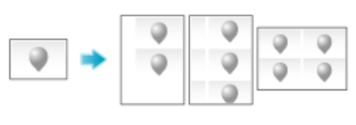
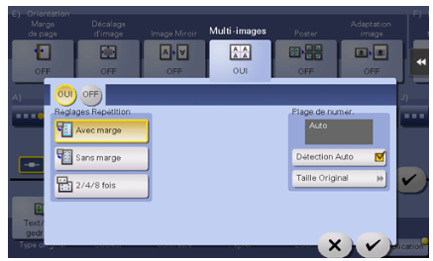
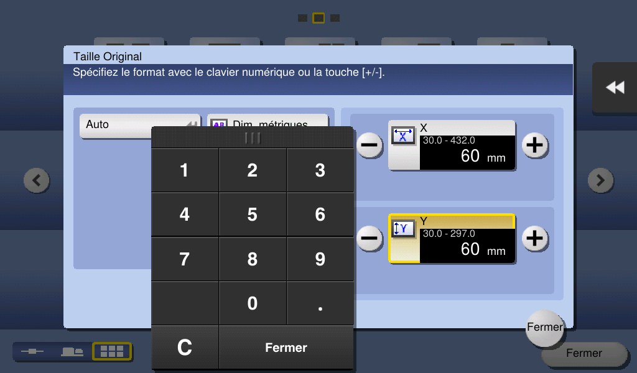
DUPLIQUER UNE IMAGE
COPIEZ PLUSIEURS FOIS UN ORIGINAL SUR LA MÊME PAGE
SÉLECTIONNEZ GRÂCE A LA TOUCHE APPLICATION (en bas a droite de l’écran ) la fonction Multi –images
1 SÉLECTIONNEZ AVEC MARGE
2 FORMAT PERSO
3 RENTREZ LES DIMENSIONS DE VOTRE DOCUMENT PUIS PLACEZ LE EN HAUT À GAUCHE DE LA VITRE D EXPO .
2
1
3

Slide 9
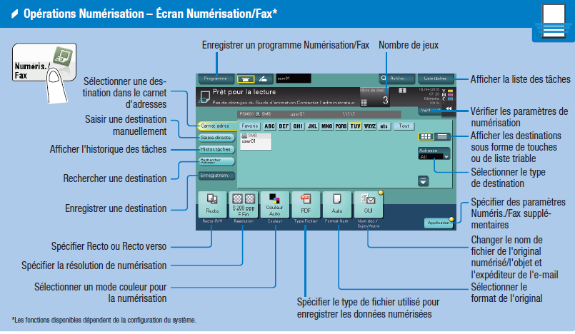
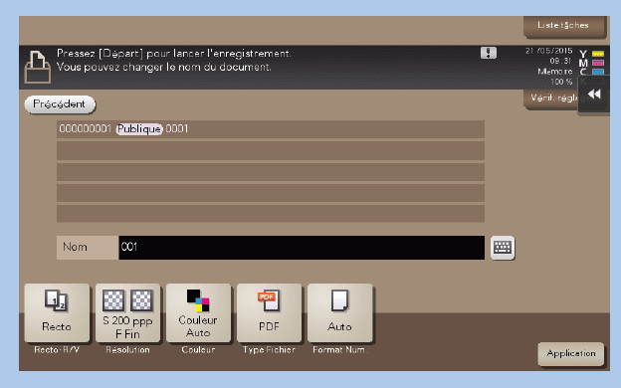
NUMERISATION
SCAN EMAIL OU
SMB
SCAN CLEF USB
RENOMMER

Slide 10
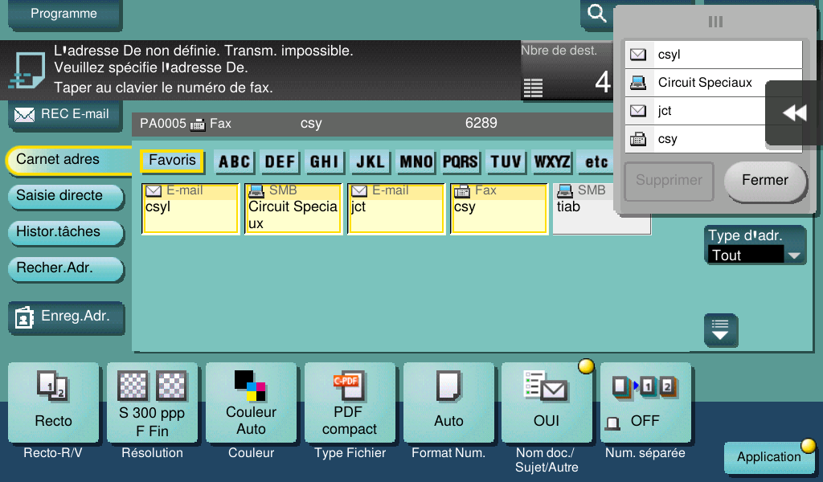
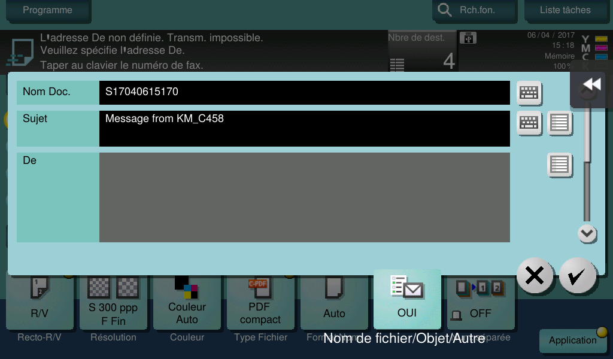
RENOMMER VOTRE FICHIER SCAN
CHOISISSEZ VOTRE DESTINATAIRE EN CLIQUANT SUR UNE TOUCHE QUI DEVIENT JAUNE .
PUIS CLIQUEZ SUR LA TOUCHE ENVELOPPE(nom du document )
CLIQUEZ SUR LE CLAVIER EN BOUT DE LIGNE
PUIS ANNULEZ
MAINTENANT RENOMMEZ VOTRE FICHIER
1
2

Slide 11
Comment générer plusieurs fichiers ou pièces jointes
CHOISISSEZ VOTRE DESTINATAIRE EN CLIQUANT SUR UNE TOUCHE QUI DEVIENT JAUNE .
PUIS CLIQUEZ SUR LA TOUCHE TYPE DE FICHIER
CLIQUEZ SUR PAGE DE SÉPARATION.
PUIS INDIQUEZ LUI LE RYTHME DE DÉCOUPAGE .
PAR EXEMPLE SI 1 S AFFICHE ,À CHAQUE PAGE LU UN FICHIER SERA CRÉÉ
1
2

Slide 12
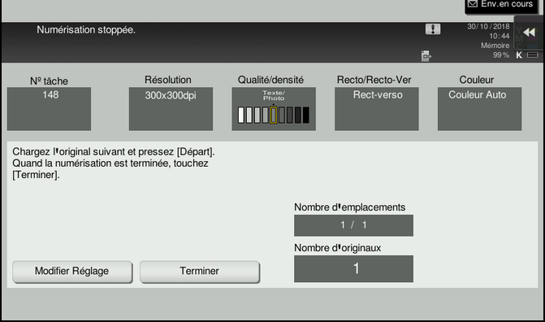
Comment scanner un document de plusieurs centaines de pages ou de plusieurs pages ne pouvant pas passer par le chargeur
CHOISISSEZ VOTRE DESTINATAIRE EN CLIQUANT SUR UNE TOUCHE QUI DEVIENT JAUNE .
PUIS CLIQUEZ SUR LA TOUCHE NUMÉRISATION SÉPARÉE
DANS LE CAS OÙ VOTRE DOCUMENT EST TROP CONSÉQUENT POUR LE CHARGEUR PRÉSENTEZ LE SOUS LA FORME DE LOTS SÉPARÉS ET IL GÉNÉRERA UN SEUL FICHIER
SI VOTRE ORIGINAL EST UN CAHIER OU DES PAGES TROP PETITES OU TROP FRAGILES POUR ÊTRE PRÉSENTÉES DANS LE CHARGEUR VOUS DEVEZ LES PRÉSENTER SUR LA VITRE. UNE PAGE DE DIALOGUE VOUS DEMANDERA SI VOUS VOULEZ JOINDRE D’ AUTRES PIÈCES AU FICHIER SI NON CLIQUEZ SUR TERMINER PUIS DÉPART

Slide 13
Scanner et copier en même temps un document
email
original
copie
DANS LE MENU NUMÉRISATION FAITE VOS RÉGLAGES DE SCAN PUIS DANS APPLICATION ( en bas a droite de l écran ) SÉLECTIONNER LA FONCTION
ENREGISTRER ET IMPRIMER

Slide 14
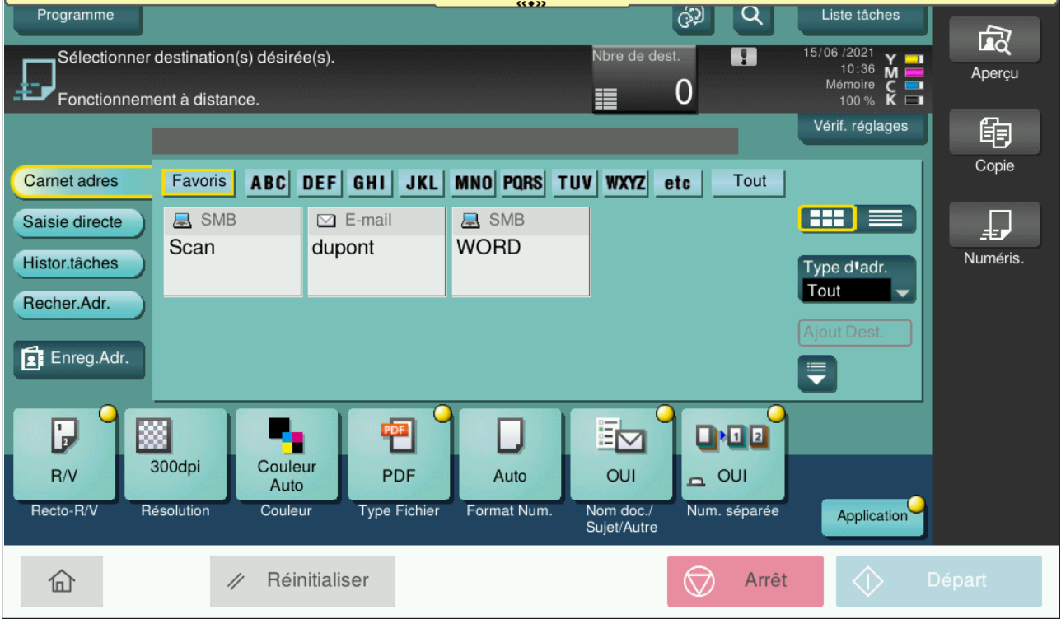
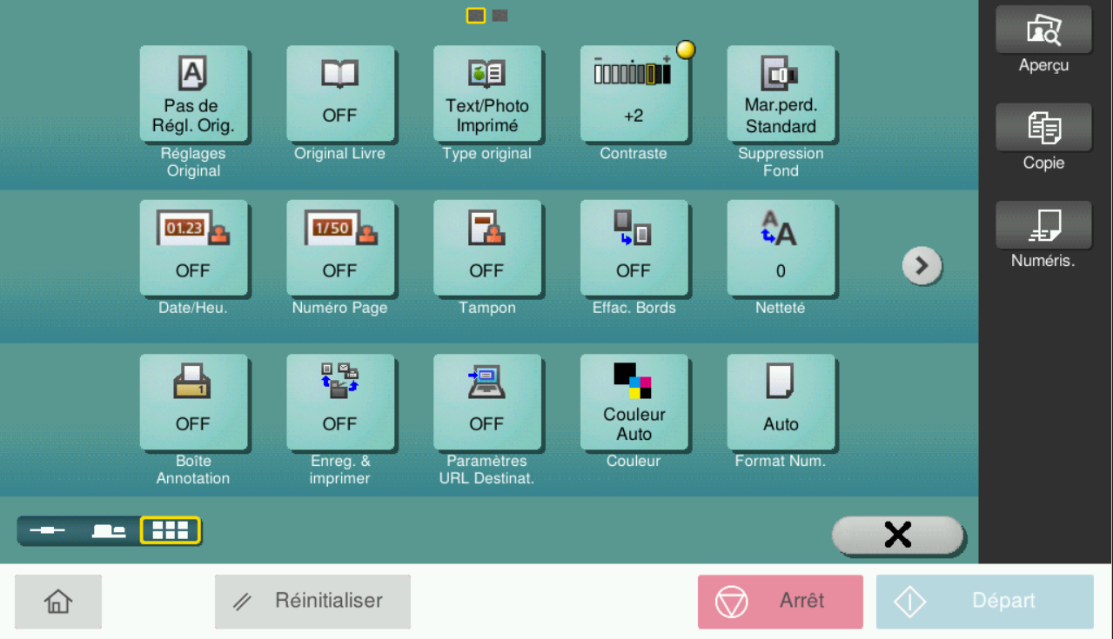
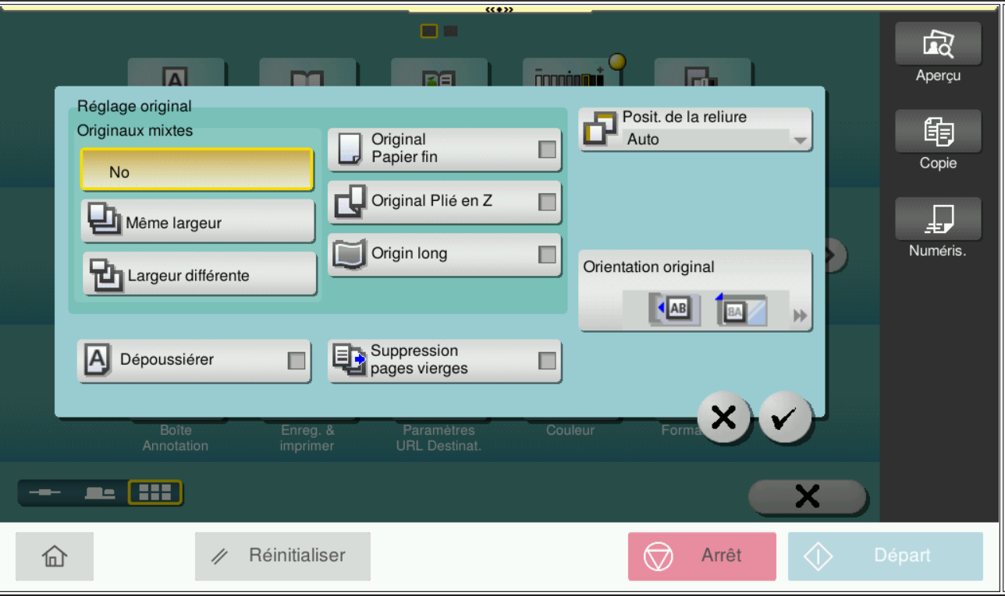
Suppression des pages vierges
CLIQUEZ SUR PAS DE RÉGLAGES ORIGINAL
CLIQUEZ SUR APPLICATIONS
CLIQUEZ ICI
TL

Slide 15
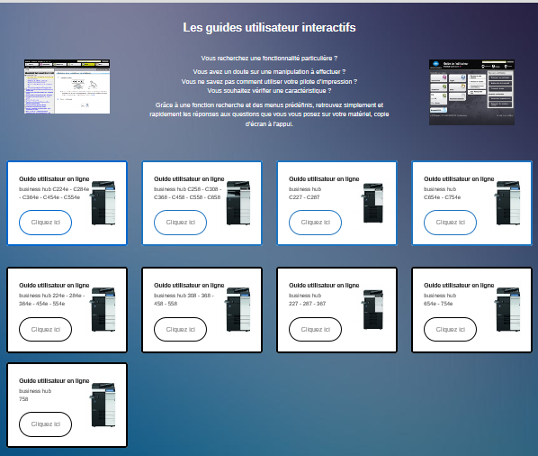
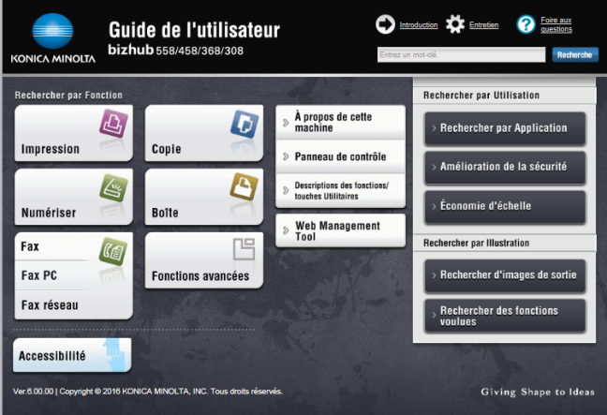
POUR PLUS D INFORMATIONS REJOIGNEZ NOUS http://www.premierspas-konicaminolta.fr/accueil/demarrage/
TUTORIEL VIDEO
CONSULTEZ VOTRE GUIDE UTILISATEUR
CLIQUEZ SUR RECHERCHE D IMAGES DE SORTIE ET ON VOUS PROPOSERA DES TUTORIELS
TUTORIEL

